Slide 1
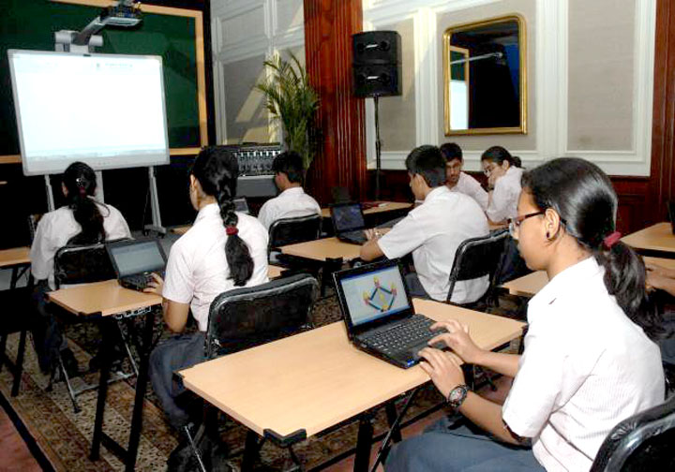
স্বাগতম

Slide 2
পরিচিতি
মাওঃ শাহীন আলম
পদবী : সহকারী মৌলভী
নূতন বাজার দাখিল মাদরাসা
ইন্ডেক্স নং- 2097881
ছাতক-সুনামগঞ্জ
মোবা : ০১৭১৮৩৪৯০০৮
ই-মেইলঃ shahinrampuri@gmail.com
শ্রেণিঃ নবম
বিষয়ঃ তথ্য ও যোগাযোগ প্রযুক্তি
পঞ্চম অধ্যায়
ছাত্র/ছাত্রী সংখ্যাঃ ৫০জন
তারিখঃ22/10/19

Slide 3
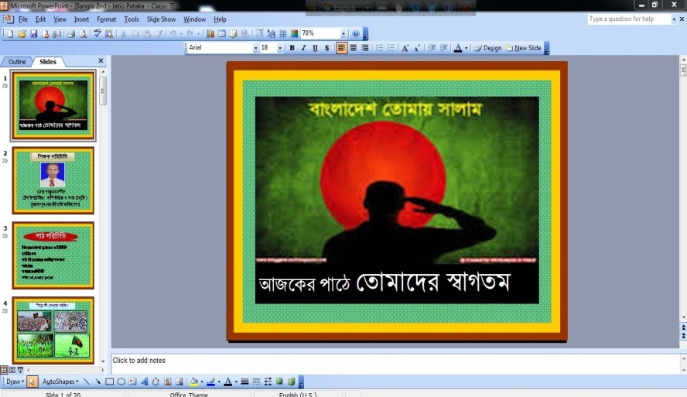
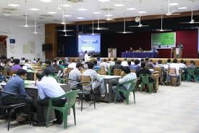
এসো নিচে আমরা কিছু ছবি দেখি
উপরের ছবিগুলোর মাধ্যমে কি বুঝতে পারছ?

Slide 4
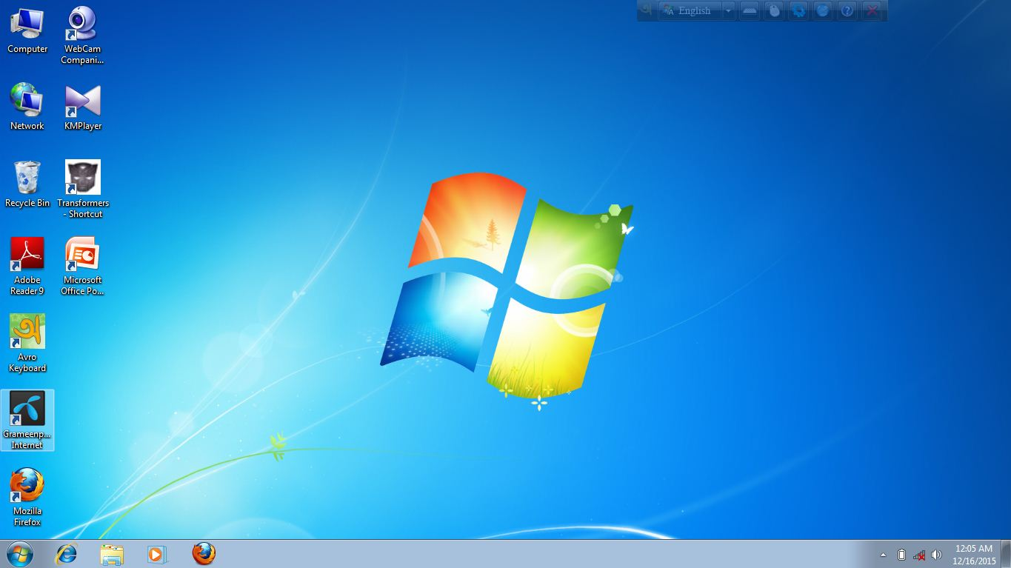
আজকের পাঠ
মাইক্রোসফট পাওয়ার পয়েন্ট

Slide 5
শিখনফল
এই পাঠ শেষে শিক্ষার্থীরা----
পাওয়ার পয়েন্ট কি বলতে পারবে ।
পাওয়ার পয়েন্ট স্ক্রিন ও টুল পরিচিতি বর্ণনা করতে পারবে ।
পাওয়ার পয়েন্টের মাধ্যমে কি কি কাজ করা যায় বলতে পারবে ।

Slide 6
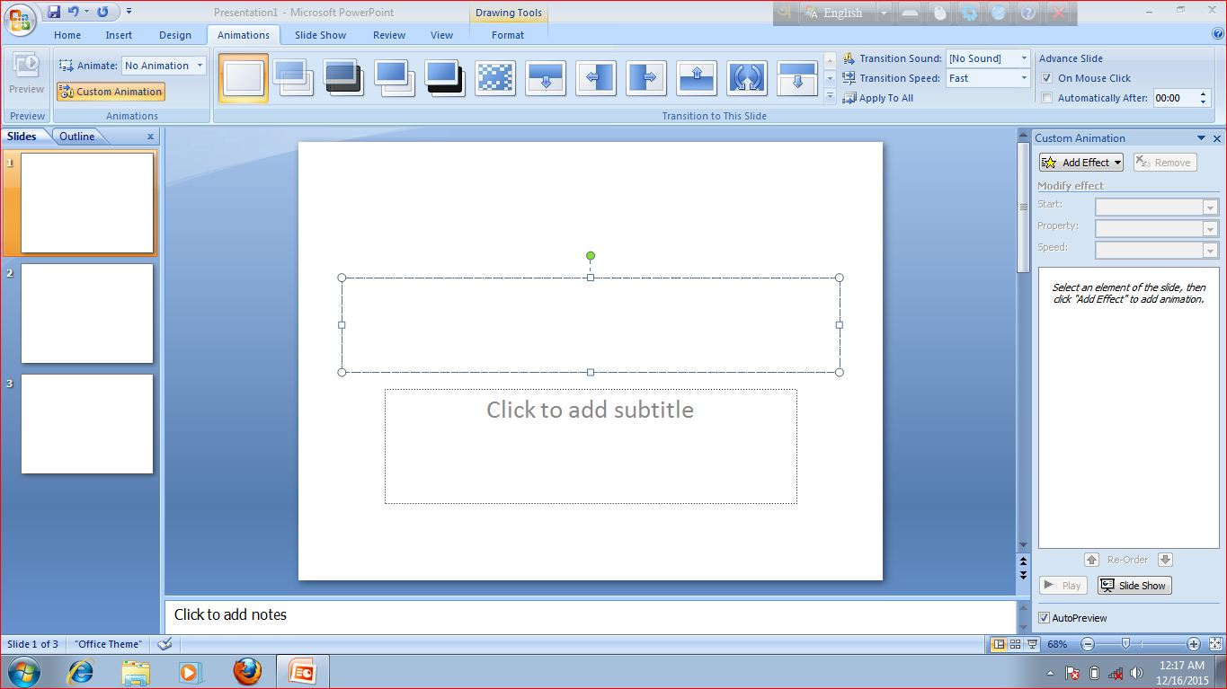
Microsoft Power Point কি ?
Microsoft Power point একটি জনপ্রিয় গ্রাফিক্স প্যাকেজ প্রোগ্রাম ।
লেখা , ছবি , অডিও , ভিডিও এবং গ্রাফিক্সের সমন্বিত পদ্ধতি হল Power point ।

Slide 7
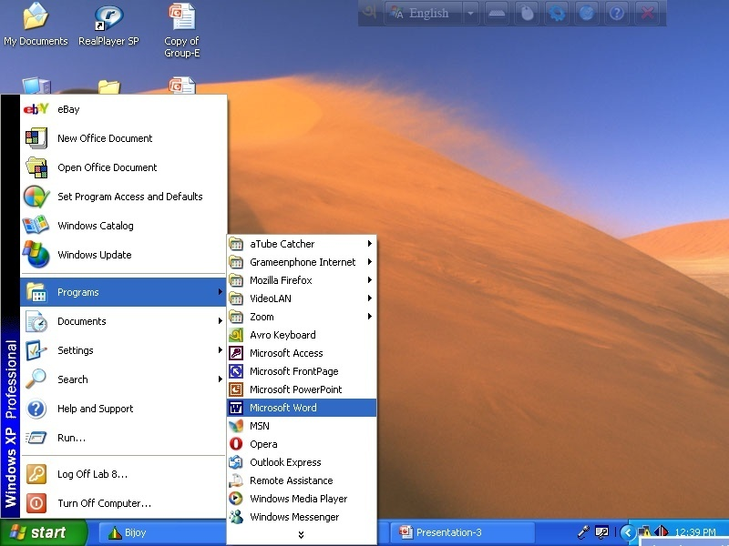
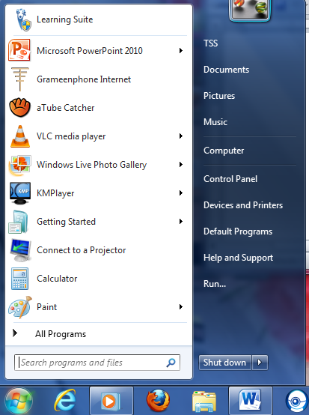
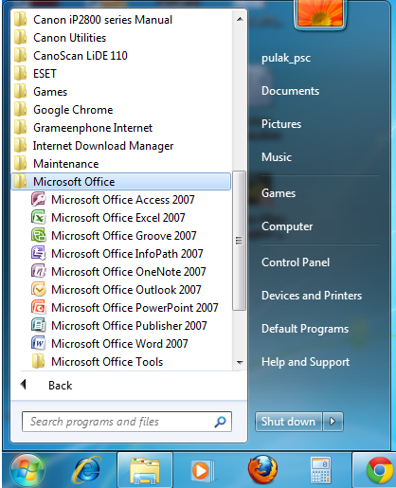
মাইক্রোসফট পাওয়ার পয়েন্ট খোলার নিয়ম
All Programs Click
Microsoft
Office Click
Microsoft
Power Point Click
Start Click

Slide 8
পাওয়ার পয়েন্ট স্কিন পরিচিতি
মেনু বার
টাইটেল বার
টুলবার
স্লাইড
ভিউ আইকন
স্লাইড প্যান
স্লাইড ট্যাব
ইনেক্টিভ উইন্ডো
নোটস প্যান

Slide 9
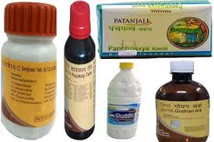
Power Point দ্বারা কি কাজ করা যায় ?
Microsoft Power point একটি জনপ্রিয় গ্রাফিক্স প্যাকেজ প্রোগ্রাম । এর সাহায্যে বিজ্ঞাপন, তথ্য উপস্থাপন, ব্রিফিংপ্রদান, এ্যানিমেশন ও গান রেকর্ড করা যায় ।

Slide 10
একক কাজ
পাওয়ার পয়েন্ট কি ?
পাওয়ার পয়েন্ট দ্বারা কি কাজ করা যায় ?

Slide 11
Presentation কি ?
কোন বিষয় সম্বন্ধে বিভিন্ন তথ্যকে উপস্থাপন করার পদ্ধতিকে Presentation বলে। প্রেজেন্টেশন কথার অর্থ হল উপস্থাপন করা।

Slide 12
Presentation / স্লাইড কি ?
পাওয়ার পয়েন্ট স্লাইড
প্রেজেন্টেশনের এক একটি অংশ হল স্লাইড।

Slide 13
জোড়ায় কাজ
Presentation প্রদর্শন করতে কোন কী চাপতে হয়?
Presentation সংরক্ষন করা যায় কিভাবে ?

Slide 14
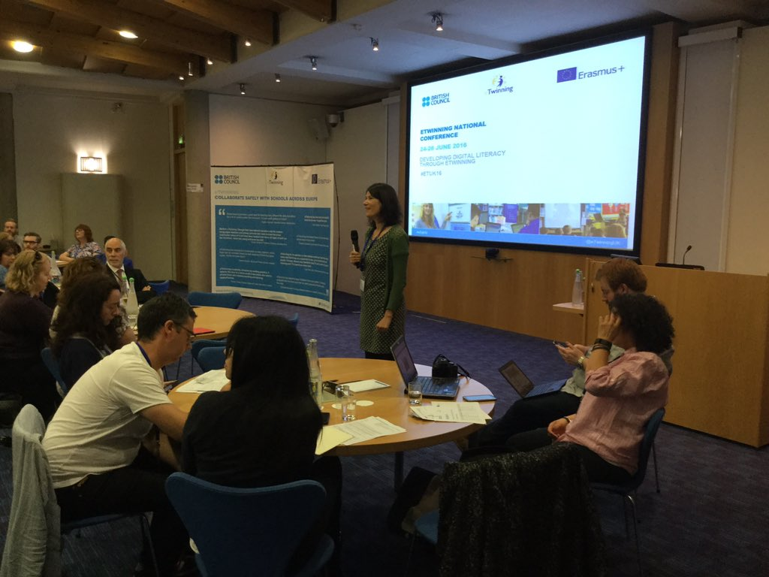
দলীয় কাজ
“ডিজিটাল কন্টেন্টের মাধ্যমে আধুনিক ও বিজ্ঞানসম্মত
শিক্ষা দেওয়া সম্ভাব” -- ব্যাখ্যা কর।

Slide 15
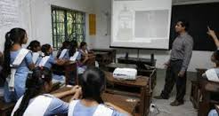
মাইক্রোসফট পাওয়ার পয়েন্টের ব্যবহার
ছাত্র / ছাত্রীদের মাল্টিমিডিয়া ক্লাস ও ক্লাস রুমের ব্যবহার
ডাটা উপস্থাপন ও প্রতিবেদন তৈরি

Slide 16
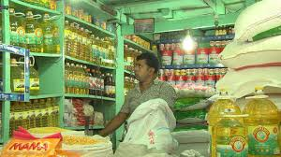
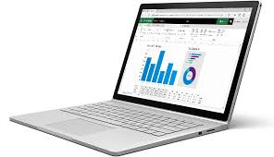
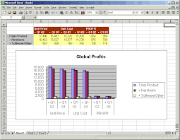
মাইক্রোসফট পাওয়ার পয়েন্টের ব্যবহার
পণ্যের বিজ্ঞাপন ও প্রতিবেদন
গ্রাফ ও চার্ট তৈরি করা যায়

Slide 17
মুল্যায়ন
Presentation কি ?
Presentation স্লাইড প্রর্দশন করা যায় কিভাবে ?

Slide 18
বাড়ির কাজ
পাওয়ার পয়েন্ট প্রেজেন্টেশন কি কি কাজে ব্যবহার
হয় ৫টি ক্ষেত্র বাসায় লিখে নিয়ে আসবে?

Slide 19
ধন্যবাদ

